Slide 1
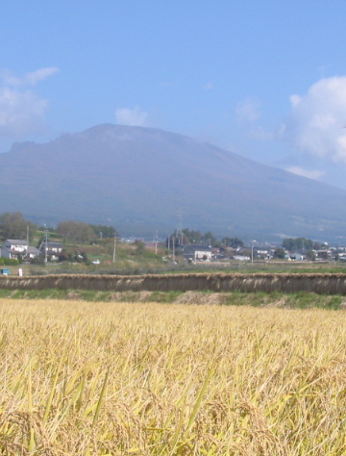


農業者の皆様へ
回覧
令和７年３月末までに「地域計画」を策定します！
地域農業の将来について
一緒に考えませんか？
・5年後、10年後、地域の農地は誰が利用し、農地をどうまとめていくのか。
・地域の農業をどのように維持発展していくか。
農地所有者や担い手、地域関係者の方々から幅広い意見を聴きながら、話し合いを行い地域計画を策定します。
エリア内に設定された農地の所有者へ
地域計画策定に向けた意向調査票を送付します！
12月下旬に地域計画のエリア内に設定された農地の所有者へ意向調査票を発送します。
その意向調査票をもとに地域の話し合いを進めていきます。
・現在の農業経営について
・今後の農地利用について
・その他、農地を借りたい、農地を貸したい、農地が荒れていて困っている等
ご意見をお聞かせください。ぜひご協力をお願いします。
○お気軽にお問合せ・ご意見をお寄せください○
小諸市農業委員会事務局 （代表）0267-22-1700

Slide 2

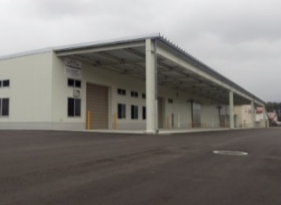
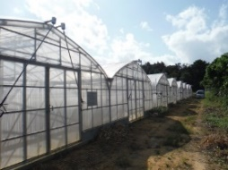
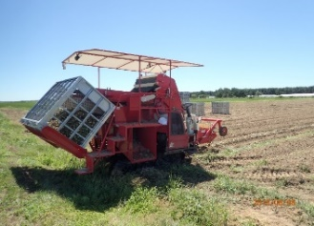
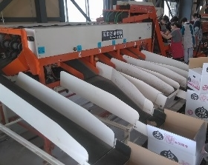
市町村では、課題解決に向け、地域の農業・農地について話し合うため、みなさんと一緒に、関係機関（農業委員会、農地バンク、ＪＡ、土地改良区など）と一体となって、
「地域計画の策定とその実行」に向け取り組んでいます。
【地域計画とは？】
○ 農業者や地域のみなさんの話合いにより策定される地域の将来の農地利用の姿を明確化した設計図です。
おおむね10年後を見据え、担い手を含め、農地所有者、地域住民なども交えて、話し合うことが重要です。
特に今後、地域で営農又は生活していく後継者などの若い方や女性の参加が大切です。
○ 担い手がいない地域では、地域計画にその旨を記載し、地域外から新たに農業を担う者を地域に呼び込むために活用しましょう。
地図を見ながら
話合いましょう。
将来の目標地図例
※徐々に作り上げていきましょう。
地域計画の区域や目標地図に位置付けられた経営体には、いろいろな支援措置があります。
①地域計画を策定した区域を対象とする支援措置
②目標地図に位置付けられた経営体を対象とする支援措置
①区域を対象とする支援
・強い農業づくり総合支援交付金のうち産地基幹施設等支援タイプ
・機構集積協力金のうち地域集積協力金、集約化奨励金
・農地耕作条件改善事業
・農山漁村振興交付金のうち最適土地利用総合対策 等
②目標地図に位置付けられた経営体を対象とする支援
・農地利用効率化等支援交付金
・新規就農者育成総合対策のうち経営開始資金、経営発展支援事業
・スーパーL資金・農業近代化資金金利負担軽減措置 等

